Slide 1
Deljenje trimestnega deljenca z dvomestnim deliteljem
Natančno beri navodila in NE preskakuj točk.
Vklopi diaprojekcijo (poišči simbol v levem kotu zgoraj).
Naprej se premikaš s tipko za presledek ali enter.

Slide 2
Dragi učenci in učenke!
Danes bomo s pomočjo projekcije nadaljevali z deljenjem. V zvezek si napišite naslov
Deljenje trimestnega deljenca z dvomestnim deliteljem
Preden se lotimo pisnega deljenja, moramo ponoviti nekatere stvari za nazaj.
27 : 3 = 9
deljenec delitelj količnik
Pisno deljenje ni možno brez dobrega znanja poštevanke.
Množenje in deljenje sta med seboj povezani računski operaciji.
Deljenje je obraten proces množenja (če je 27 : 3 = 9, je 3 · 9 = 27).

Slide 3
V nadaljevanju si na primerih oglej postopek pisnega deljenja.

Slide 4
Pri deljenju moramo upoštevati, da vedno delimo od leve proti desni. Koliko števk pri deljencu vzamemo, je odvisno od delitelja. V tem primeru vzamemo prvi dve števki delitelja in delimo po postopku, ker 2:21 ne gre, vzamemo še prvo število zraven (torej 3). --------→ 234: 21 =11 0 2 4 03ost.
Delimo 23 : 21 = 1. (lahko se tudi vprašamo, kolikokrat gre 21 v 23). 1 zapišemo.
Množimo nazaj 1 · 1 = 1 in do 3 mi manjka 2, 2 podpišemo (pod 3).
1 · 2 = 2 in do 2 mi manjka 0.
0 zapišemo (pod 2).
3. 4 pripišemo, dobimo 24.
Delimo 24 : 21 = 1. 1 zapišemo.
Množimo 1 · 1 = 1 in do 4 mi manjka 3.
3 zapišemo (pod 4).
1 · 2 = 2 in do 2 mi manjka 0.
Ker ni več kaj PRIPISATI, je 3 ostanek.
Ostanek mora biti vedno manjši od delitelja. V nasprotnem primeru smo narobe izračunali.

Slide 5
Ko delimo, naredimo tudi preizkus. Preizkus naredimo tako, da pomnožimo delitelja in količnik ter prištejemo ostanek. Naredi dva računa.
21 · 11 21 · 11
+ 21 ALI + 21
21 21
231 231
+ 3 231 + 3 = 234
234

Slide 6
Delimo 85 : 34 = 2 (lahko se tudi vprašamo, kolikokrat gre 34 v 85). 2 zapišemo.
2. Množimo nazaj 2 · 4 = 8 in do 15 mi manjka 7 (ker smo šli čez desetico, zapišemo 1 naprej), 2 · 3 = 6 plus 1 je 7 in do 8 mi manjka 1. 1 zapišemo. 3. 6 pripišemo, dobimo 176. Delimo 176 : 34 = 5. 5 zapišemo.
4. Množimo 5 · 4 = 20 in do 26 mi manjka 6 (ker smo šli čez dve desetici, zapišemo 2 naprej), 5 · 3 = 15 plus 2 je 17 in do 17 mi manjka 0. 0 zapišemo. Ker ni več kaj pripisati, je 6 ostanek.
Zapišimo še en račun.
856 : 34 =25 17 6 06ost.

Slide 7
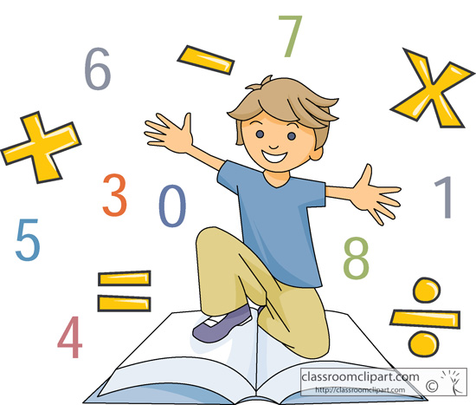
Ko delimo, naredimo tudi preizkus. Preizkus naredimo tako, da pomnožimo delitelja in količnik ter prištejemo ostanek.
25 · 34 25 · 34
+ 75 ALI + 75
100 100
850 850
+ 6 850 + 6 = 856
856

Slide 8
Gremo sedaj skupaj. V zvezek čez dve vrstici napiši račun, ki ga boš s pomočjo diaprojekcije izračunal-a.
1.Delimo 13 : 12 = 1. (lahko se tudi vprašamo, kolikokrat gre 12 v 13). 1 zapišemo. (Vidiš, da gre ☺ )
2. Množimo nazaj 1 · 2 = 2 in do 3 mi manjka 1, 1 podpišemo. 1 · 1 = 1 in do 1 mi manjka 0. 0 zapišemo.
3. 4 pripišemo, dobimo 14. Delimo 14 : 12 = 1. 1 zapišemo.
4. Množimo 1 · 2 = 1 in do 4 mi manjka 2. 2 zapišemo. 1 · 1 = 1 in do 1 mi manjka 0.
Ker več ni kaj pripisati, je 2 ostanek.
134: 12 =
134: 12 =1 .
134: 12 =1 01
134: 12 =11 014
134: 12 =11 014
02 ost.

Slide 9
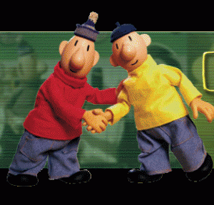
Naredimo tudi preizkus.
12 · 11
+ 12
12
132 132 + 2 = 134
ALI
12·11
+ 12
12
132
+ 2
134
Saj ni težko. Z vajo boš postal-a pravi mojster.

